Slide 1
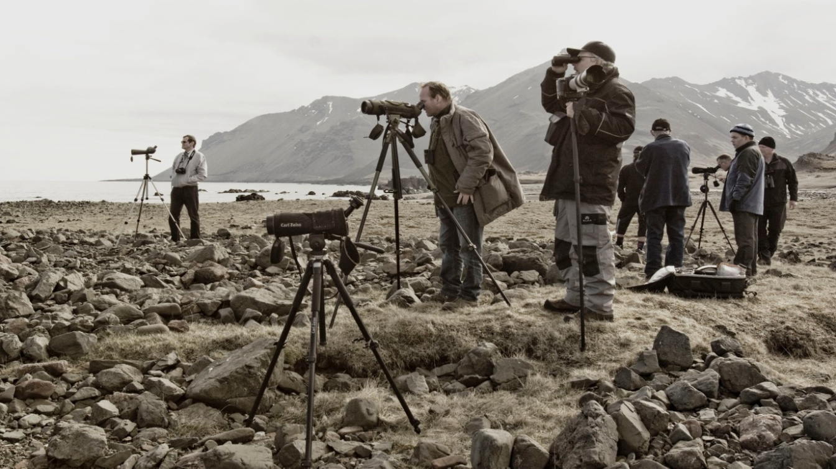
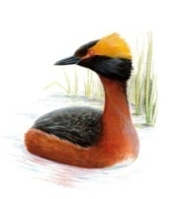
Fuglaskoðun og ferðamennska
Birds.is

Slide 2
Upphafið
Verkefnið hófst árið 2002 þegar unnið var að því að greina helstu sérkenni Djúpavogshrepps
Fjölskrúðugt fuglalíf eitt af sérkennum svæðisins
Sérstakur vinnuhópur skipaður um verkefnið
Birds.is
Þátttaka í ÚH verkefni á vegum Útflutningsráðs Íslands

Slide 3
Af hverju fuglaskoðun ?
Aukinn áhugi almennings á fugla-og náttúruskoðun
Fuglaskoðun hentar öllum aldurshópum
Í Djúpavogshreppi eru mikilvæg búsvæði og viðkomustaðir margra fuglategunda og aðgengi mjög gott.
Á Djúpavogi eru Papeyjarferðir með fugla- og selaskoðunarferðir og skipulagða leiðsögn um fuglaeyjuna Papey.

Slide 4
Af hverju fuglaskoðun ?
Suðausturland fyrsti og síðasti viðkomustaður margra farfugla á Íslandi
Fjölbreytt búsvæði, margar tegundir
Meira er um flækings fugla á þessu svæði en flestum öðrum á landinu.
Fuglaskoðarar stoppa oft lengi á sama svæði

Slide 5
Helstu markmið Birds.is
Styrkja ferðaþjónustu á svæðinu
Lengja ferðamannatímabilið
Markaðssetning og kynning á verkefninu
Djúpivogur verði eitt af helstu fuglaskoðunarsvæðum á Íslandi
Fræðsla
Umhverfisvæn ferðaþjónusta

Slide 6
Staða verkefnis
Heimasíða www.birds.is
Greiningarbæklingur
Upplýsingaskilti
Fuglaskoðunarhús
Hús fyrir smáfugla í samstarfi við Fuglavernd
Sérstakt vörumerki
Vöruframleiðsla með merki birds.is
Fuglalandsmót

Slide 7
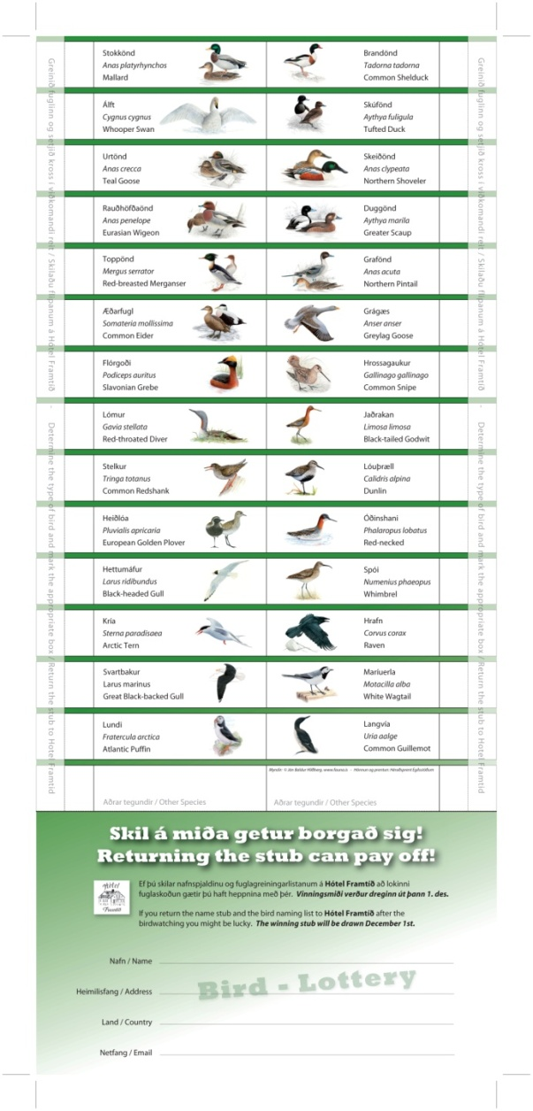
Bæklingur og fuglagreiningar- listi

Slide 8
Upplýsingaskilti

Slide 9
Fuglaskoðunarhús

Slide 10
Fuglalandsmót á Djúpavogi 2008

Slide 11
Stefna sveitarfélagsins í Aðalskipulagi er að afmarka og vernda mikilvæg búsvæði fugla.

Slide 12
Hverfisvernd vegna fugla á Búlandsnesi

Slide 13
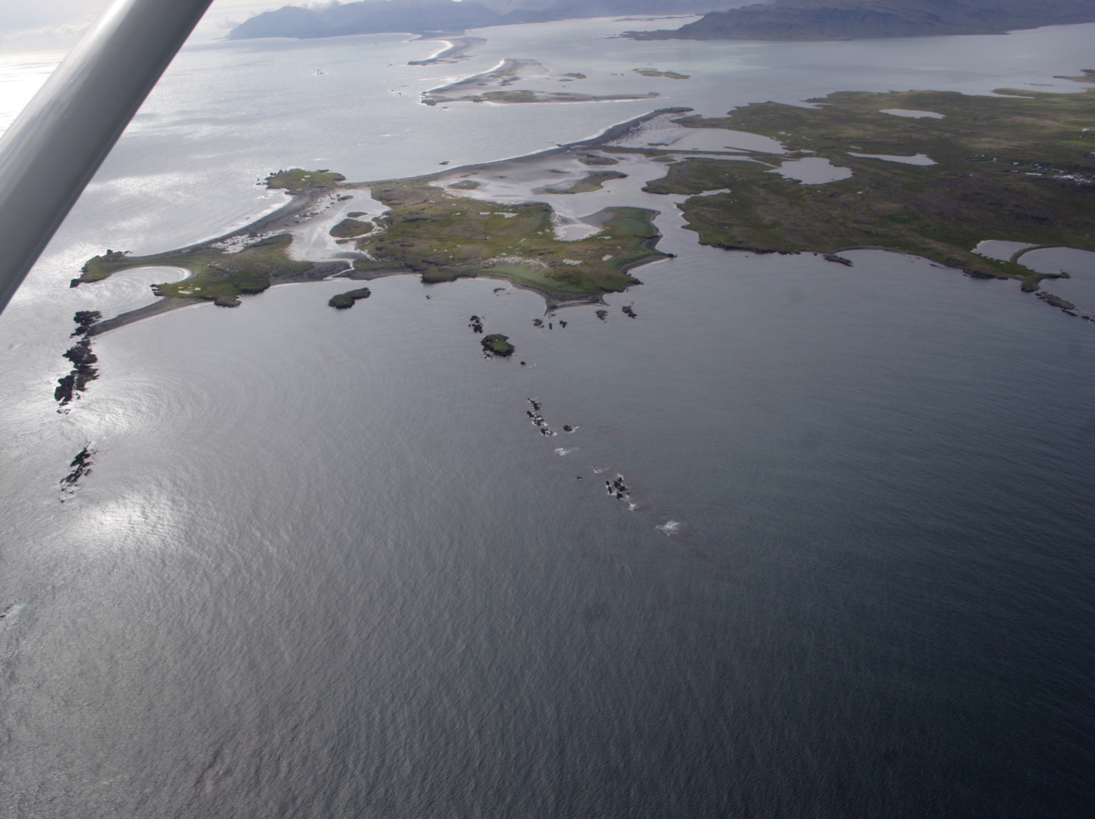
Búlandsnes
Gert er ráð fyrir hverfisvernd á Búlandsnesi, sem markast að vestanverðu af fjöru við Kolþúfutanga í suðri og fylgir fjöruborði 50 m inn í land að Straumsnöfum, mitt á milli Hundavogs og Jakobsvogs. Þaðan liggja mörkin í beinni línu í norðaustur vestan Borgargarðsvatns að þéttbýlismörkum við vesturmörk lóðar Djúpavogskirkju og áfram með þéttbýlismörkum að Mönnutanga við austanverðan Djúpavog. Undanskilið hverfisvernd er þó flugbraut, verslunar‐ og þjónustusvæði við norðurenda flugbrautar, nytjagarðar og vegir á svæðinu.
Um er að ræða einstaka tiltölulega óraskaða landslagsheild nærri þéttbýli. Á svæðinu er m.a. að finna mörg fjölbreytileg vötn, bæði ferskvötn og ísölt vötn, sjávarkletta, klettabelti, sendnar fjörur, mólendi, eyjar, flæðilönd og eyrar.
Á svæðinu er mjög tegundaríkt fugla‐ og dýralíf, auk menningarminja með mikið fræðslu‐ og rannsóknargildi.

Slide 14
Árangurinn
Jákvæð ímynd
Frumkvöðull ársins 2008 – Markaðsstofa Austurlands
Aukin umferð um svæðið
Papeyjarferðir - 15 % fjölgun milli ára
600 gestir af Hótel Framtíð í fuglaskoðun sumarið 2009

Slide 15
Næstu skref verkefnisins
Markaðssetning
Uppbygging aðstöðu
Fjöruskilti
Leiðsögumenn
Skipulagðar ferðir í fuglaskoðun
Ísland í heild sem fyrsti kostur fuglaskoðara

Slide 16
Fuglar á Suðausturlandi

Slide 17
Eggin í Gleðivík

Slide 18
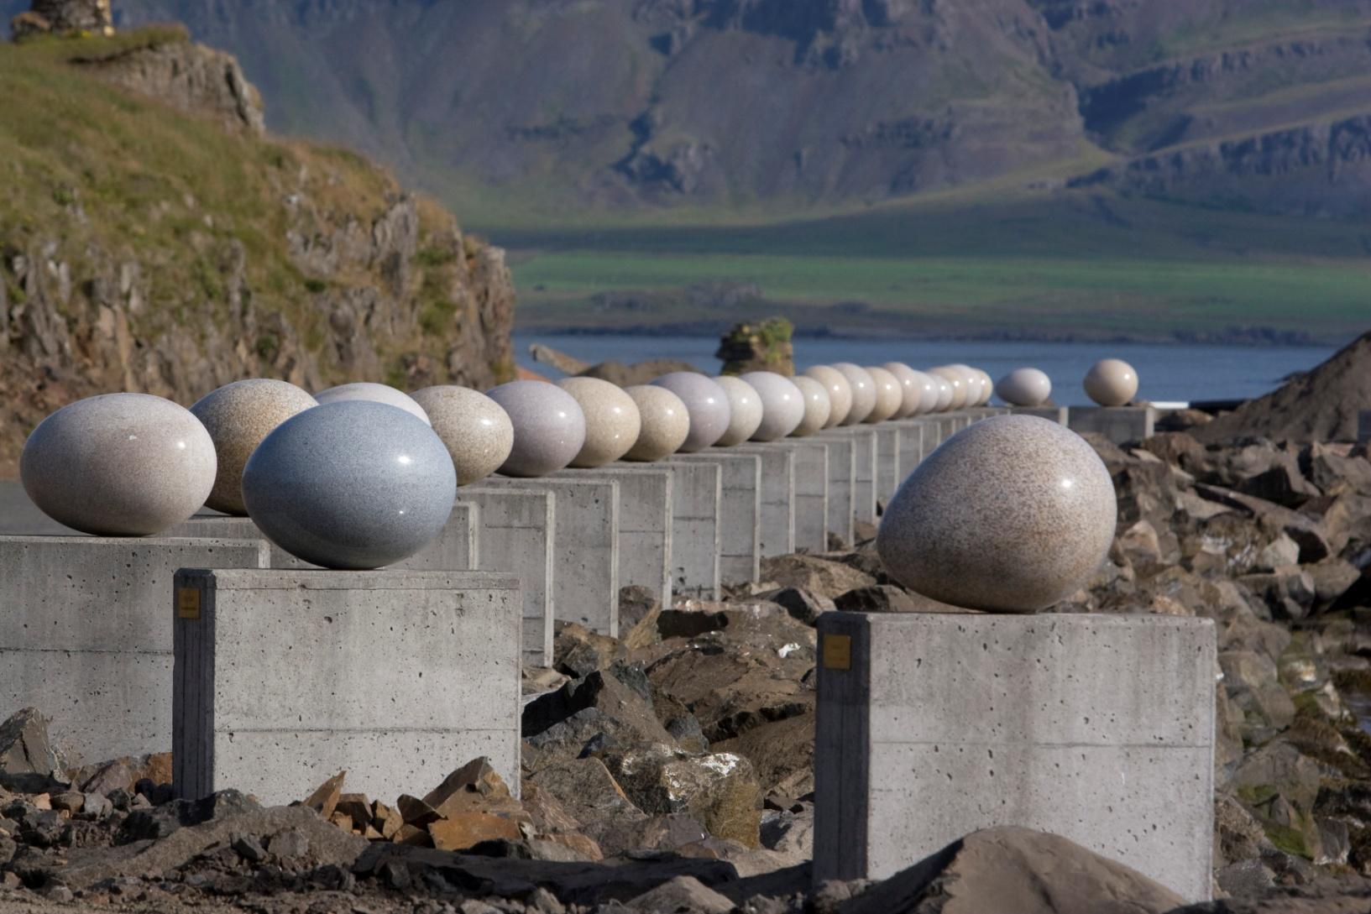
UM EGGIN Í GLEÐIVÍK
Nú yfir gengur hríðar hregg,
er hrekur fugl úr mó.
Að vori birtast aftur egg
og ungar komast þá á legg
að gleypa af græðgi nóg.
Á meðan gleðja önnur egg
undur hinum lík.
Þau hvíla stein- á -steyptum vegg
og standa af sér vetrar hregg
svo glóir Gleðivík.
Bj.Hafþór Guðmundsson

Slide 19
Eggin í Gleðivík

